Slide 1

ESTUDO METÓDICO
O EVANGELHO SEGUNDO O ESPIRITISMO
CAPÍTULO VIII
BEM-AVENTURADOS OS QUE TÊM PURO O CORAÇÃO
PECADO POR PENSAMENTOS - ADULTÉRIO

Slide 2
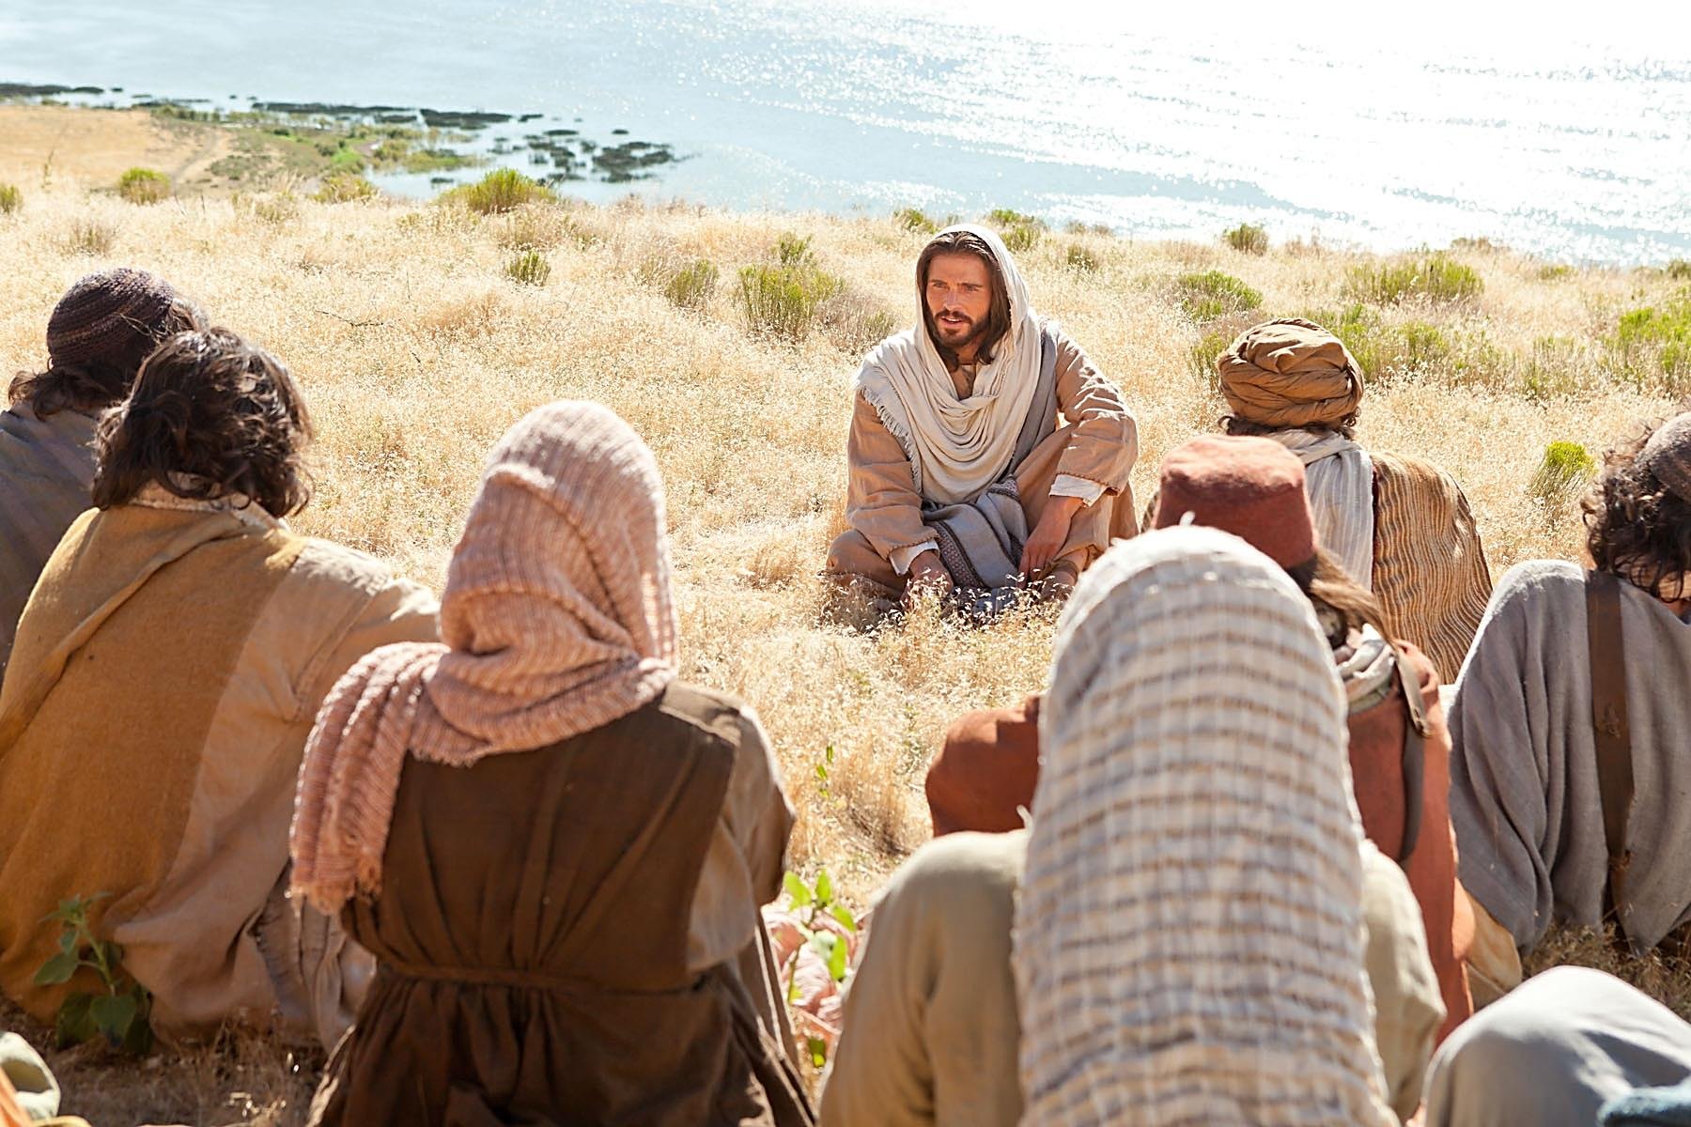
PECADO POR PENSAMENTOS
EU PORÉM, VOS DIGO QUE AQUELE QUE HOUVER OLHADO UMA MULHER, COM MAU DESEJO, JÁ EM SEU CORAÇÃO COMETEU ADULTÉRIO COM ELA.
APRENDESTES O QUE FOI DITO:
NÃO COMETEREIS ADULTÉRIO.
(Mateus, 5:27 e 28)

Slide 3
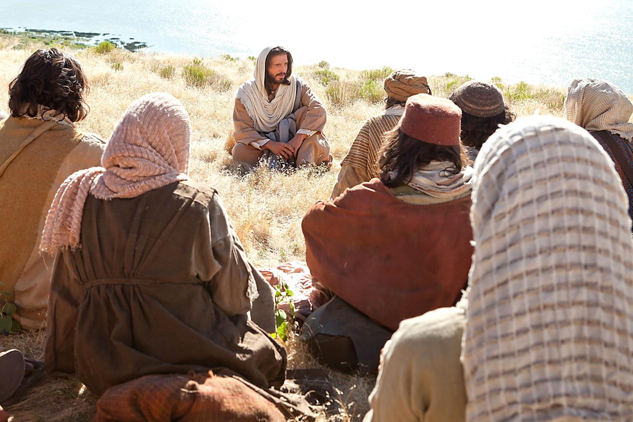
A PALAVRA “ADULTÉRIO”
JESUS COSTUMAVA EMPREGÁ-LA PARA DESIGNAR NÃO SÓ TODA AÇÃO MÁ, MAS TODO E QUALQUER PENSAMENTO MAU.
NÃO DEVE SER ENTENDIDA NO SEU SENTIDO EXCLUSIVO, PORÉM NUM SENTIDO GERAL.

Slide 4

A VERDADEIRA PUREZA
JESUS CONDENA O MAL, MESMO EM PENSAMENTO, PORQUE É SINAL DE IMPUREZA.
AQUELE QUE TEM PURO O CORAÇÃO, NEM SEQUER PENSA NO MAL.
NÃO ESTÁ SOMENTE
NOS ATOS.
ESTÁ TAMBÉM NO PENSAMENTO.

Slide 5
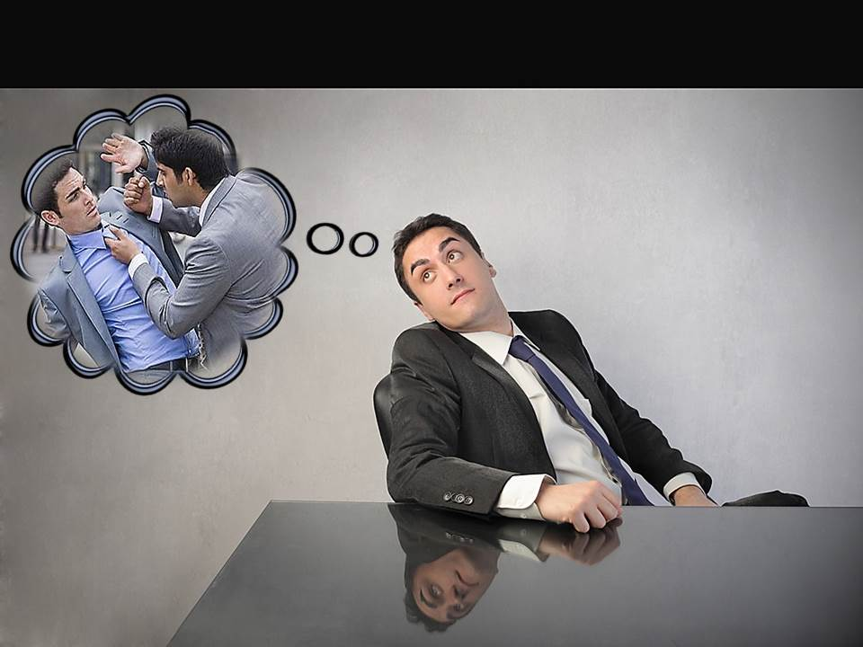
MAUS PENSAMENTOS
QUEM OS CONCEBE, MAS OS REPELE:
QUEM NÃO OS CONCEBE:
QUEM NELES SE COMPRAZ:
TODO PENSAMENTO MAU, RESULTA NA IMPERFEIÇÃO DA ALMA.
JÁ HÁ PROGRESSO REALIZADO.
HÁ PROGRESSO EM VIAS DE REALIZAR.
O MAL AINDA EXISTE NA PLENITUDE
DA SUA FORÇA.

Slide 6
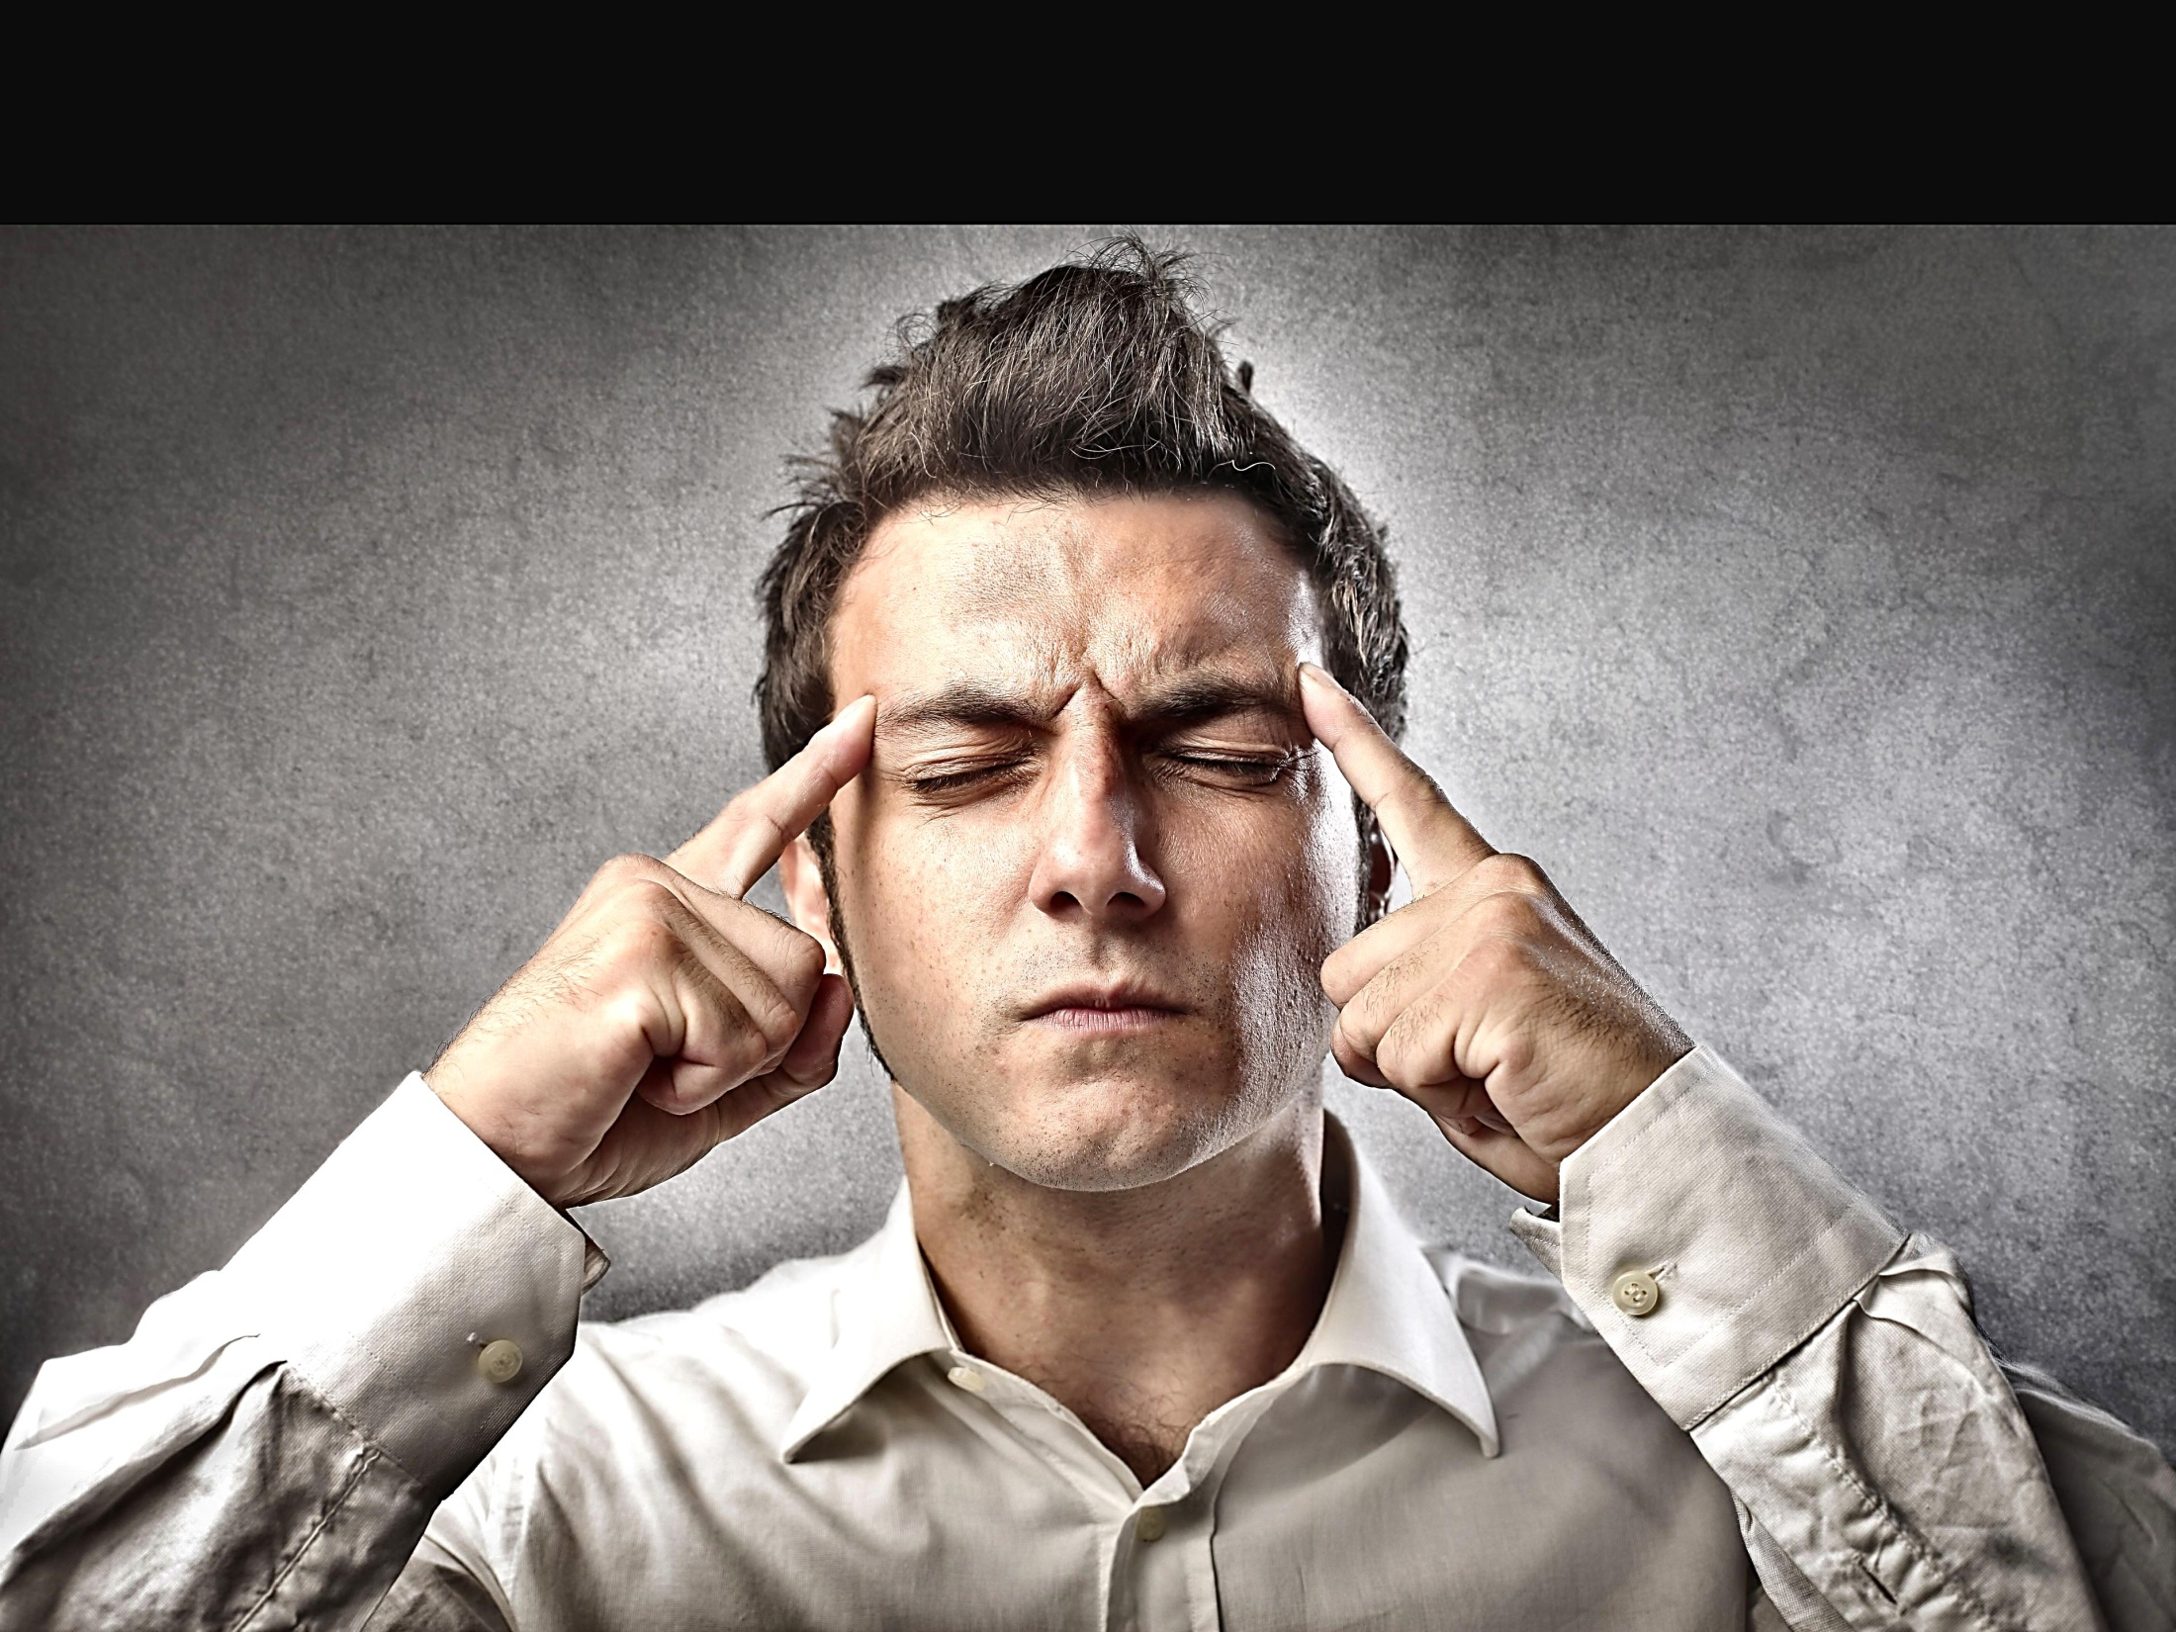
DESEJAR O MAL A OUTREM
MESMO QUE NÃO CHEGUE A PRATICÁ-LO:
AQUELE QUE PENSA EM COMETER UM MAU ATO E SÓ NÃO O PRATICA POR FALTA DE OCASIÃO,
É TÃO CULPADO COMO SE O COMETESSE.
CONSTITUI INFRAÇÃO À LEI DE DEUS.

Slide 7

QUE EFEITO EXERCE SOBRE NÓS DESEJAR O MAL A ALGUÉM?
TUDO O QUE FAZEMOS OU DESEJAMOS AOS OUTROS, SEJA DE BOM, SEJA DE MAU,
PROVOCA REAÇÃO SOBRE NÓS, EM BÊNÇÃO
OU SOFRIMENTO.

Slide 8
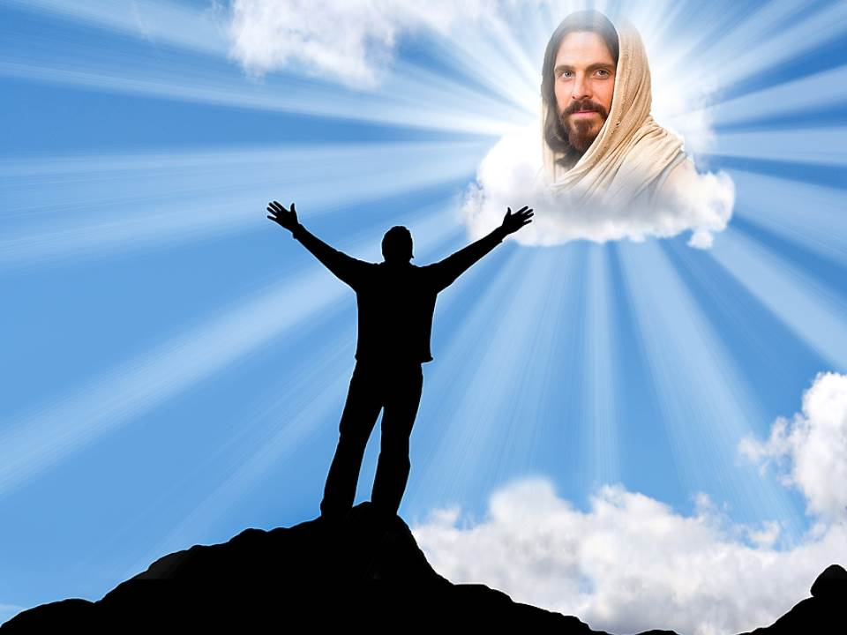
ORAI E VIGIAI!
É NECESSÁRIO DESTRUIR EM SI TUDO
O QUE LEVE A PRATICÁ-LO, SEJA POR
ATOS, PALAVRAS OU PENSAMENTOS.
A ORAÇÃO E A VIGILÂNCIA SÃO PODEROSOS
AUXILIARES PARA SE MANTER O CORAÇÃO LIVRE DAS INFLUÊNCIAS DO MAL.
NÃO BASTA SOMENTE ABSTER-SE DE PRATICAR O MAL.

Slide 9

REFLEXÕES
IDEALIZAR UM OBJETIVO PARA CONTEÚDO.
COMENTAR A IDEIA DE COMPREENSÃO MAIS DIFÍCIL.
EXPOR A IDEIA QUE LHE CAUSOU MAIOR IMPACTO.
PROPOR APLICAÇÕES PRÁTICAS DO TEMA ESTUDADO.

